Slide 1
2 AC
2
Chapitre 2
Cycles et flux de l’énergie dans l’écosystème
Tâche 1
Décrire les processus impliqués dans le cycle de carbone

Slide 4



Slide 5

Chapitre 3: Cycles et flux de l’énergie dans l’écosystème
Séquence 1: Echange de la matière et de l’énergie entre le vivant et son environnement
Séquence 2: Transfert de la matière et flux de l’énergie dans l’écosystème
Séquence 3: Êtres vivants et cycles dans un écosystème
Tâche 1
Décrire les processus impliqués dans le cycle de carbone
Tâche 2
Décrire les processus impliqués dans le cycle de l’oxygène

Slide 6
Les stratégies enseignées pendant le modelage et pratiques pendant la séance sont :
Décrire les processus impliqués dans le cycle de carbone
Cycle de Carbone
Respiration
Photosynthèse • Dissolution
Combustion • Decomposition
Les stratégies enseignées pendant le modelage et pratiques pendant la séance sont :
Extraire des informations à partir d’un document
Les outils (par exemple: carte lexicale…)
Cycle de carbone - Carte lexicale - Fiche technique
Pendant le feedback, attirer l’attention des élèves sur les erreurs fréquentes :
Respiration chez les plantes

Slide 7
Le feedback ne doit pas être un jugement sur l’élève ni sur ses capacités
Le feedback est une opportunité d’apprentissage pour les élèves en exploitant des erreurs ou de bonnes réponses
Le feedback permet aux élèves d’être conscients des critères de réussite d’une tâche
Le feedback encourage les élèves à identifier les erreurs à ne pas reproduire, ou alors les bonnes pratiques à renforcer
Demander aux élèves de justifier leurs réponses et de verbaliser leur raisonnement
Donner des feedback aux élèves de manière instantanée à chaque fois que l’occasion se présente (ne pas laisser passer des erreurs)
Donner un feedback spécifique, détaillé et objectif aux élèves:
  « Voici pourquoi c’est une bonne réponse »; « Voici ce que tu as bien fait … »
  « Voici pourquoi c’est une réponse incomplète. Voici l’erreur »
Ne pas donner de feedback ou donner du feedback de manière occasionnelle seulement
Donner un feedback générique sans préciser pourquoi: « Bien »; « C’est faux » ; « Excellent »
Porter un jugement de valeur sur l’élève: « Tu es intelligent »; « Tu es paresseux »; …
S’adresser uniquement à l’élève concerné
« Banque des pratiques pédagogiques efficaces »

Slide 9
10 min

Slide 10

Bonjour! Prêts pour démarrer notre séance? Allons-y!

Slide 11
2 min

Slide 12



Qui peut me rappeler la signification de ces icônes?
Demander à 3 élèves au hasard

Slide 13
Je participe activement.
Je lève la main pour participer
Je prête attention quand l’enseignant parle
Je prête attention quand d’autres camarades répondent à l’enseignant

Slide 14
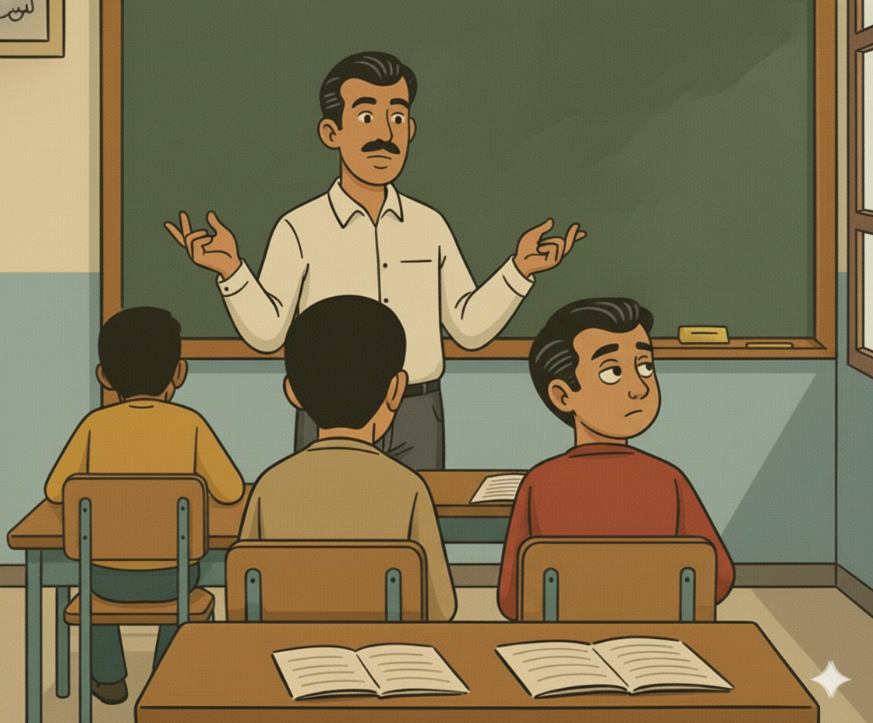
Voici une situation en classe. Que remarquez-vous ? Ce comportement est-il approprié ? Pourquoi ? Que faudrait-il améliorer ou changer ?
Demander à 3 élèves au hasard en justifiant leurs réponses

Slide 15
C’est un mauvais comportement. L’élève n’est pas attentif.
L'élève est distrait pendant l'explication : il regarde ailleurs et ne prête pas attention à l'enseignant.

Slide 16
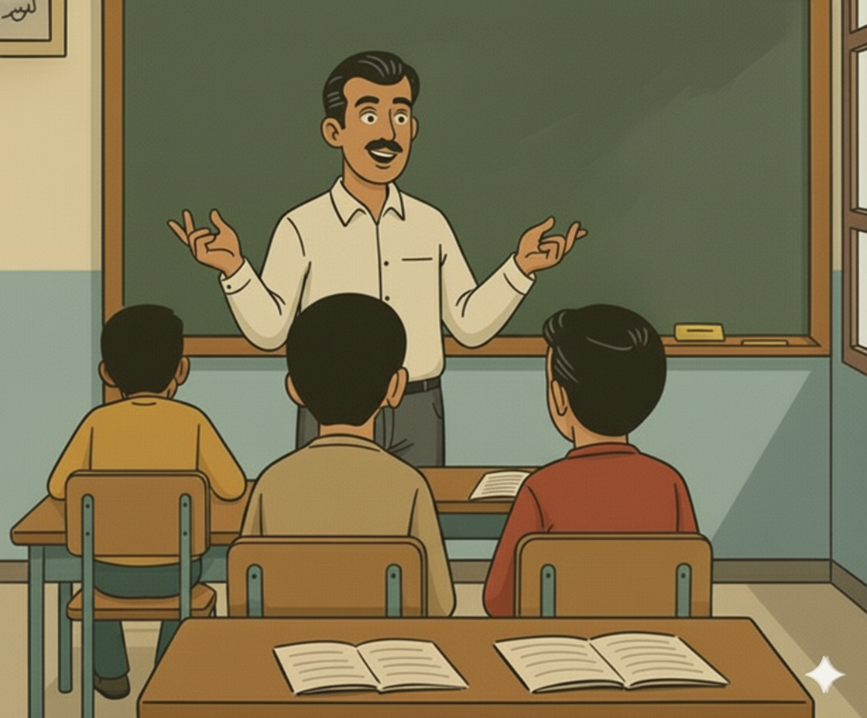
Voici le comportement attendu
La reconcentration passe aussi par le corps. Changer de posture envoie un signal d'alerte au cerveau pour l'inciter à écouter.

Slide 18

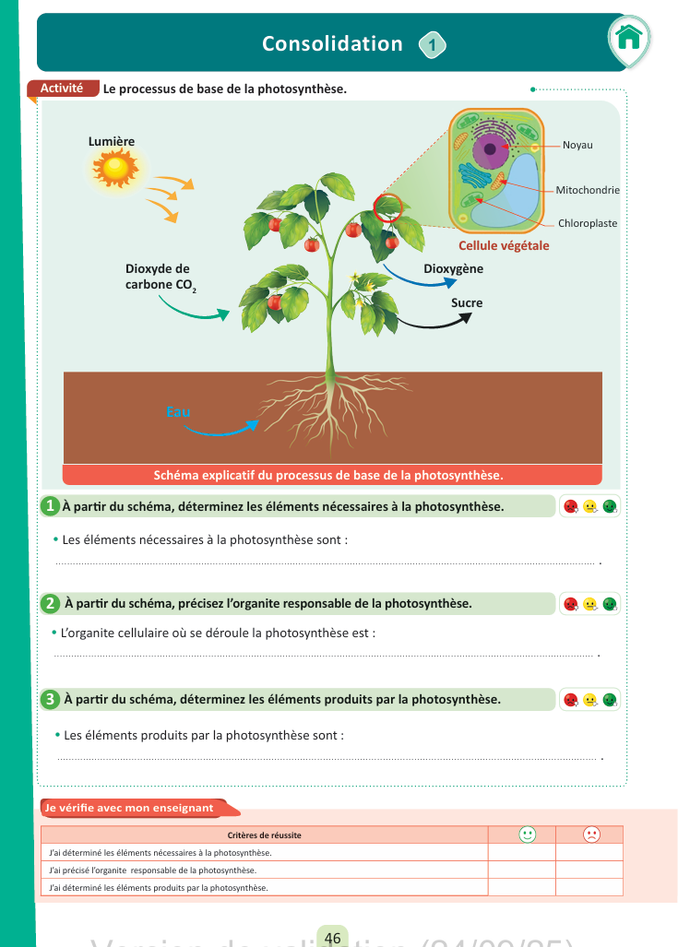
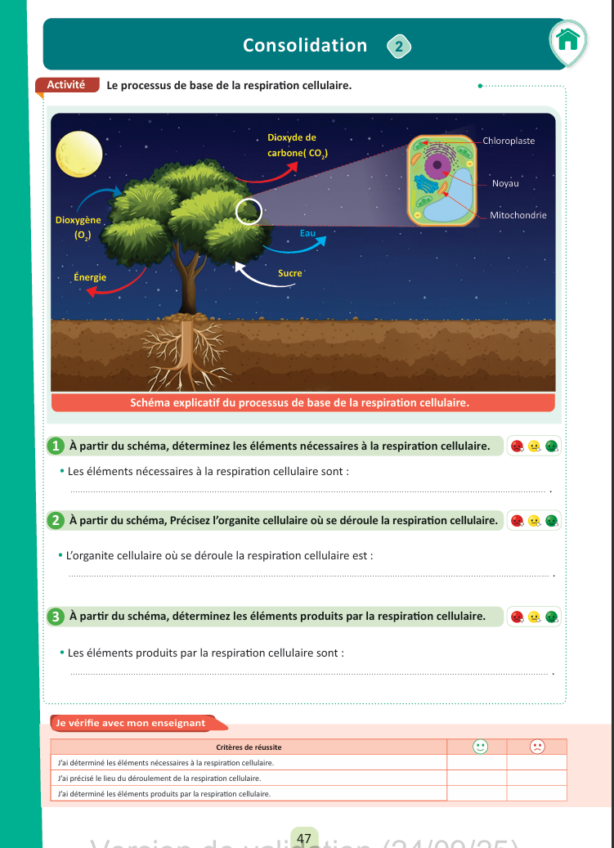
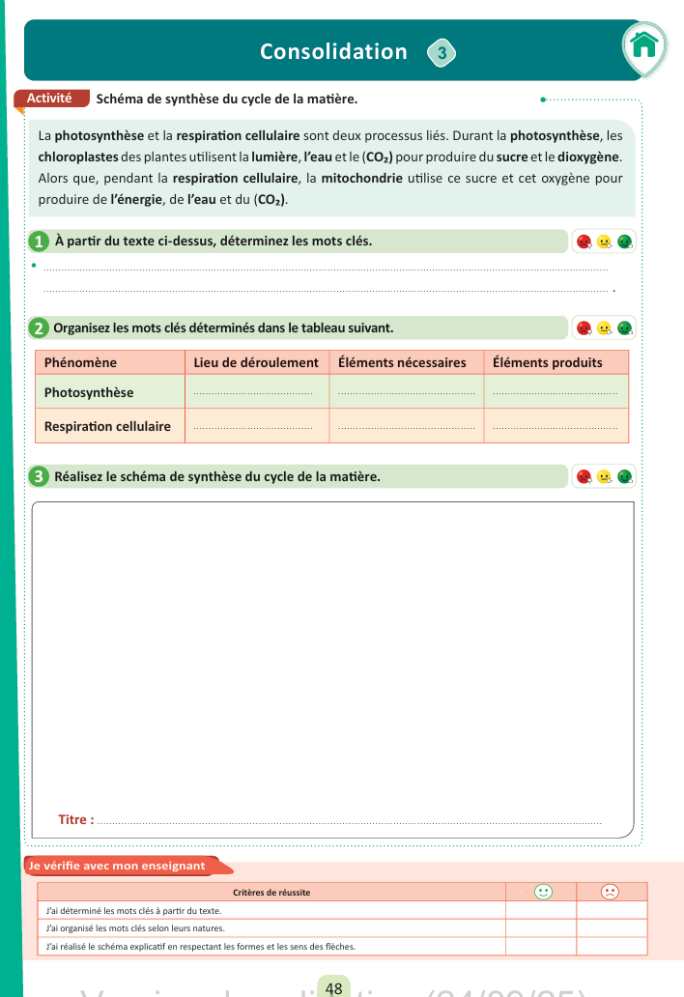
L’enseignant contrôle les réalisations d’un échantillon d’élèves avant de passer à la correction au tableau

Slide 20

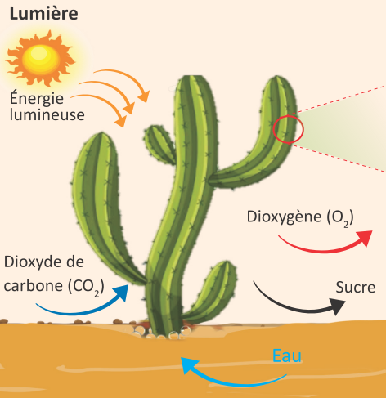
Pour commencer, nous allons nous rappeler les éléments nécessaires à la photosynthèse.
Sur leur ardoise, les élèves écrivent chaque numéro avec la lettre correspondante ou l’ensignant.e désigne quelques -uns pour répondre oralement.
1. Choisissez les bonnes réponses.
Les éléments nécessaires à la photosynthèse sont:
a. Le CO₂
b. L’O₂
c. L’eau
d. Le sucre
e. La lumière

Slide 21
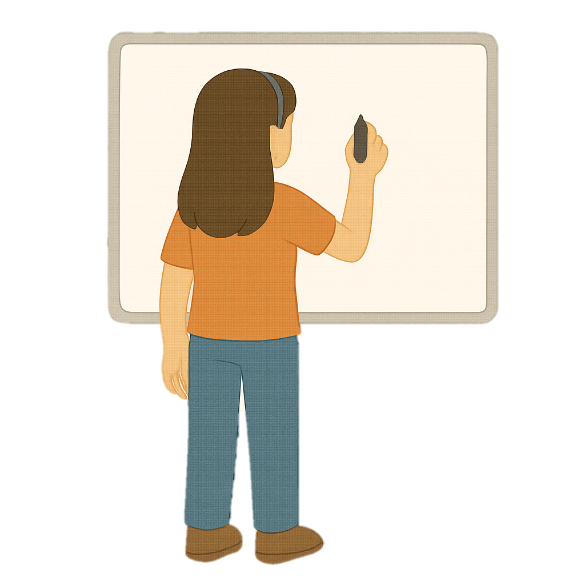
Parfait ! Les éléments nécessaires à la photosynthèse sont:
Inviter les élèves à passer au tableau.
Les éléments nécessaires à la photosynthèse sont:
a. Le CO₂
b. L’O₂
c. L’eau
d. Le sucre
e. La lumière

Slide 22
Voici une deuxième question.
2. Choisissez les bonnes réponses.
Les éléments produits par la photosynthèse sont:
a. Le CO₂
b. L’O₂
c. L’eau
d. Le sucre
e. La lumière

Slide 23
Parfait ! Les éléments produits par la photosynthèse sont:
Les éléments produits par la photosynthèse sont:
a. Le CO₂
b. L’O₂
c. L’eau
d. Le sucre
e. La lumière

Slide 24
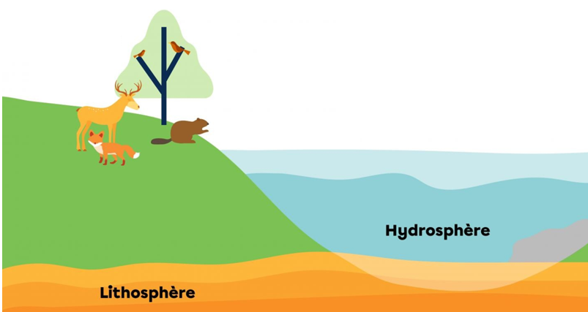
Voici une dernière question.
3. Nommez les deux sphères 1 et 2.
Sphère 2
Sphère 1
a. …………………….
b. …………………….

Slide 25
Parfait ! Les deux sphères 1 et 2 sont :
Sphère 2
Sphère 1
a. La biosphère
b. L’atmosphère

Slide 26
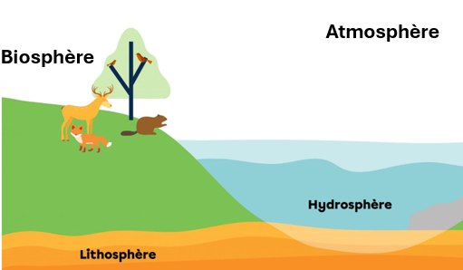
Nous avons rappelé un processus essentiel, la photosynthèse, ainsi que les différentes sphères de la Terre : l’atmosphère, l’hydrosphère, la biosphère et la lithosphère.
Présenter aux élèves cette synthèse des prérequis.
Processus essentiel
Sphères de la Terre
La photosynthèse

Slide 27
2 min

Slide 28
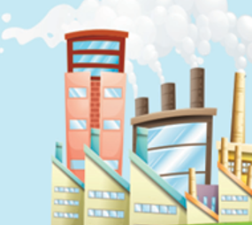

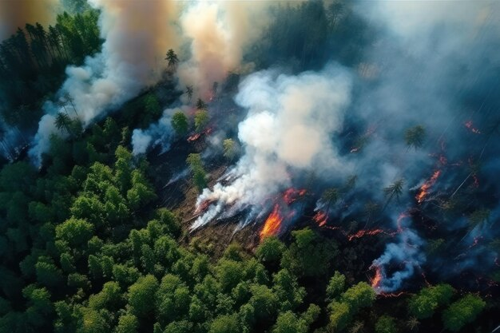
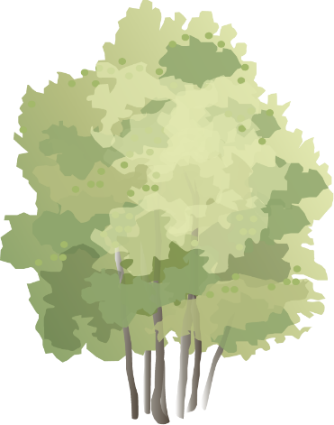
Maintenant, regardez ces trois images : Ces images illustrent des phénomènes où le dioxyde de carbone (CO₂) circule entre l’atmosphère, les êtres vivants et le sol.
CO₂
O₂
une usine dégageant de la fumée par ses cheminées
un arbre absorbant le dioxyde de carbone de l’air pendant la photosynthèse.
un feu de forêt libérant de la fumée dans l’atmosphère.
Au cours de cette séance, nous allons explorer comment le carbone circule dans la nature à travers différents processus.

Slide 29
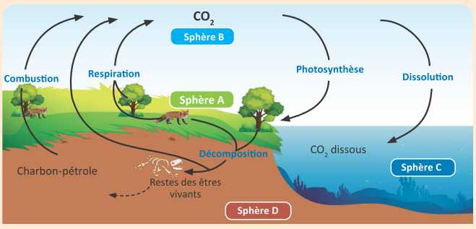
A la fin de cette séance, vous serez capables de décrire les processus impliqués dans le cycle de carbone.
Décrire les processus impliqués dans le cycle de carbone

Slide 30
Pour commencer je vais définir le cycle de carbone et présenter les différents processus impliqués dans ce cycle de carbone.
Je me prépare

Slide 31
D’abord, définissons « le cycle du carbone »
Définition
Le cycle du carbone est la circulation du carbone entre les différentes sphères de la Terre (atmosphère, biosphère, lithosphère et hydrosphère).
Atmosphère
Biosphère

Slide 32
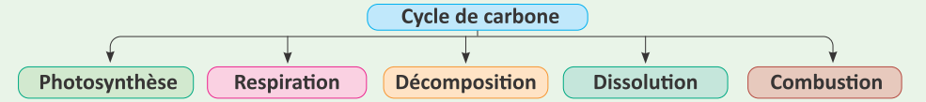
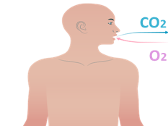
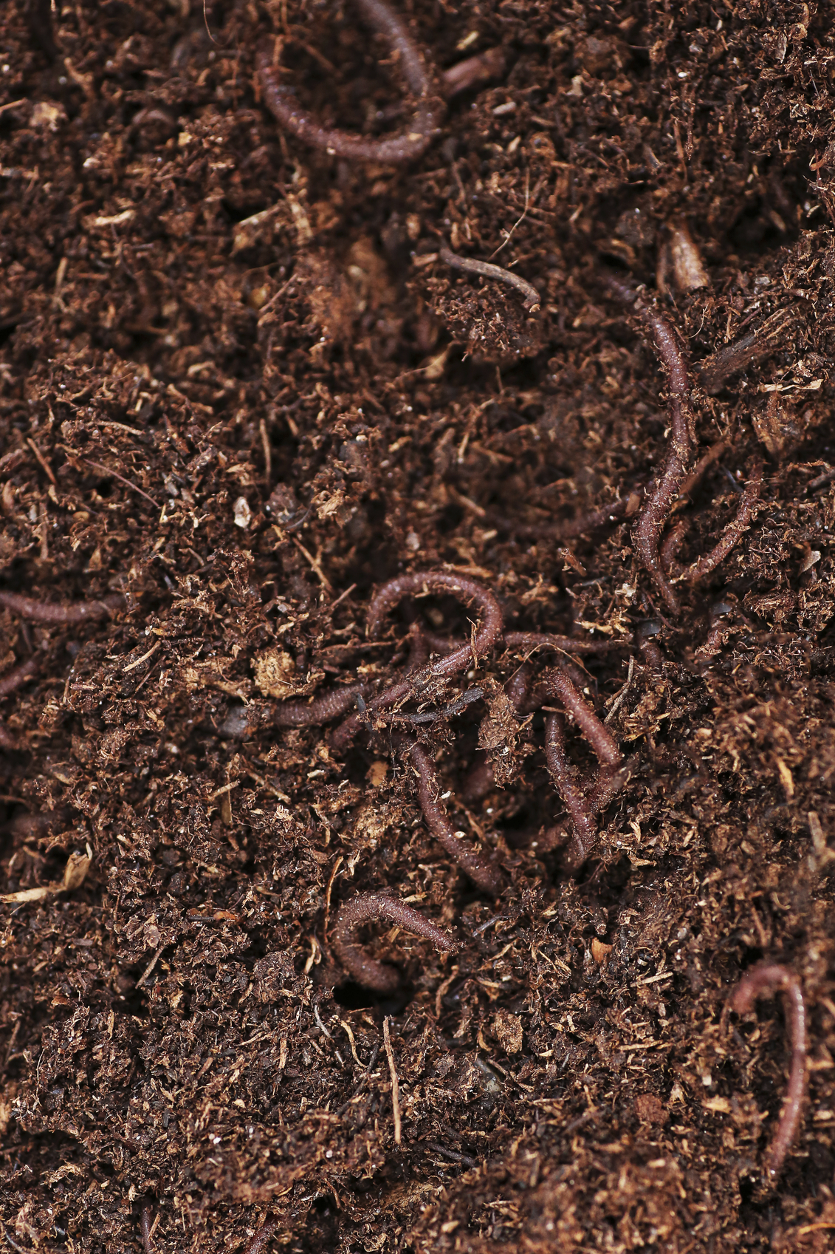
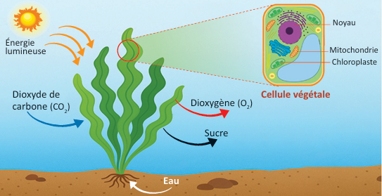
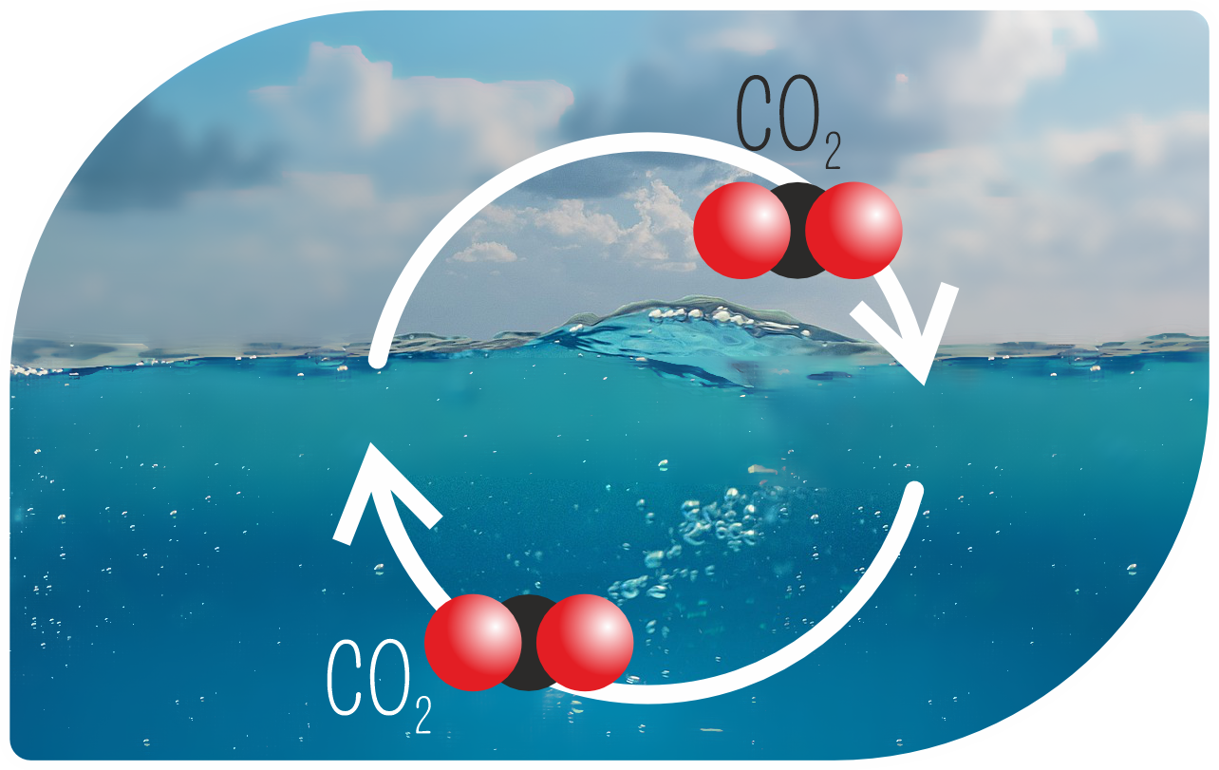
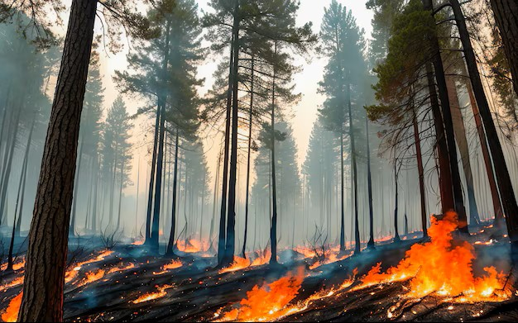
Voici les processus impliqués dans le cycle de carbone :
les plantes prennent le CO₂ de l’air
Les êtres vivants rejettent du CO₂
Les décomposeurs libèrent
du CO₂
Le CO₂ se mélange et se disperse dans l’eau.
La combustion du bois libère
du CO₂

Slide 34
Faites attention! Je vais vous montrer comment décrire les processus impliqués dans le cycle de carbone à partir des données extraites d’un document . Notre tâche comporte un support (cycle de carbone) et 3 consignes.
Présenter le document. Lire la consigne. Expliquer s’il y a des mots pas clairs.
Tâche à réussir
Support: Cycle de carbone
1. Identifiez les sphères impliquées dans ce cycle.
2. Identifiez les processus impliqués dans ce cycle.
3. Décrivez le passage du carbone lors du chaque processus

Slide 35

Pour décrire les processus impliqués dans le cycle de carbone , je vais répondre aux consignes suivantes : Premièrement.
2. Identifiez les sphères impliquées dans ce cycle .
1
Les sphères impliqués dans ce cycle sont : l’atmosphère, la biosphère, le lithosphère et l’hydrosphère

Slide 36
Deuxièmement ;
Identifiez les processus impliqués dans ce cycle.
2
Les processus impliqués dans ce cycle sont : la combustion, la respiration, la décomposition, la photosynthèse et la dissolution

Slide 37
Troisièmement; je vais décrire le passage de carbone d’une sphère à une autre.
Décrivez le passage de carbone lors de la combustion
3
l’atmosphère
La lithosphère
la combustion
la lithosphère
l’atmosphère
Lors de ……………….……..………….., le carbone passe de ……………………….…. à ………………………………….

Slide 38
Troisièmement;
Décrivez le passage de carbone lors de la décomposition
3
Atmosphère
Biosphère
Lithosphère
la décomposition
la biosphère
l’atmosphère et la lithosphère
Lors de ……………….……..……., le carbone passe de ……………………….. à ……………………………………………….

Slide 39
Troisièmement;
Décrivez le passage de carbone lors de la photosynthèse
3
Atmosphère
Biosphère
la photosynthèse
l’atmosphère
la biosphère
Lors de ……………….……..………….., le carbone passe de ……………………….…. à …………………………….

Slide 40
Troisièmement;
Décrivez le passage de carbone lors de la dissolution
3
Atmosphère
Hydrosphère
la dissolution
l’atmosphère
l’hydrosphère
Lors de ……………….……..…., le carbone passe de ……………………….…. à …………………………….

Slide 41
Récapitulons: pour décrire les processus impliqués dans le cycle de carbone , je dois :
1
3
Identifier les sphères impliquées dans le cycle
Décrire le passage de carbone d’une sphère à une autre
2
Identifier les processus impliqués dans ce cycle

Slide 43
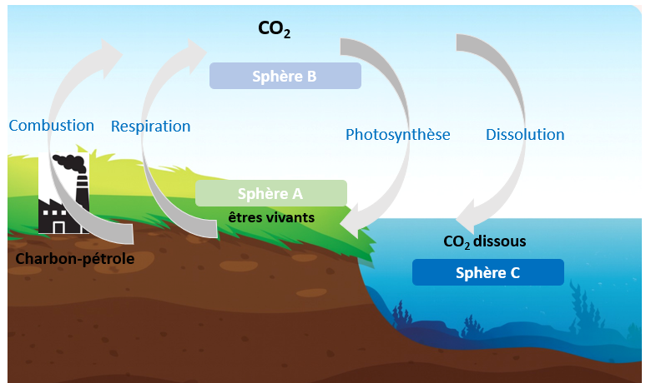
Cette image représente le cycle carbone
L’enseignant·e clarifie la question et peut utiliser l’alternance linguistique si besoin.
1. Identifiez les sphères A et B représentées sur ce cycle de carbone
a. Sphère A: ……….............
b. Sphère B: ………….............

Slide 44
Parfait ! À partir du document, on peut repérer que les sphères A et B représentées sur ce cycle de carbone sont:
Préciser modalités d’interaction élève + pratiques attendues de la part de l’enseignant
a. Sphère A: ……….............
La biosphère
b. Sphère B: ………….............
L’atmosphère

Slide 45
Répondez à la question suivante:
L’enseignant·e clarifie la question et peut utiliser l’alternance linguistique si besoin.
2. Identifiez les processus représentés par ce cycle, en cochant les bonnes réponses.
a. La combustion
b. La respiration
c. La photosynthèse
d. La combustion
e. La décomposition

Slide 46
Parfait ! les processus représentés par ce cycle sont:
a. La combustion
b. La respiration
c. La photosynthèse
d. La combustion
e. La décomposition

Slide 47
Répondez à la question suivante:
L’enseignant·e clarifie la question et peut utiliser l’alternance linguistique si besoin.
3. Lors de dissolution le carbone passe:
a. De l’atmosphère à la biosphère
b. De la biosphère à l’atmosphère
c. De l’atmosphère à la l’hydrosphère
d. De l’hydrosphère à la l’atmosphère

Slide 48
Parfait ! Lors de dissolution le carbone passe::
a. De l’atmosphère à la biosphère
b. De la biosphère à l’atmosphère
c. De l’atmosphère à la l’hydrosphère
d. De l’hydrosphère à la l’atmosphère

Slide 50
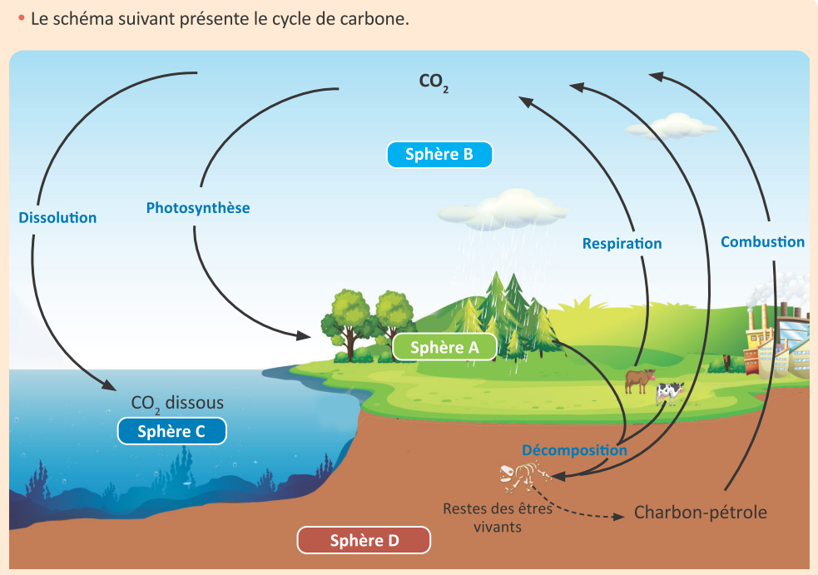
Maintenant, vous allez travailler en binôme. Chacun prend 3 minutes pour réaliser l’activité de la page 41 sur le livret. Ensuite, vous comparez vos réponses en justifiant.
Lire et expliquer les consignes aux élèves. Puis suivre de près les élèves et apporter de l’aide si nécessaire.

Slide 51


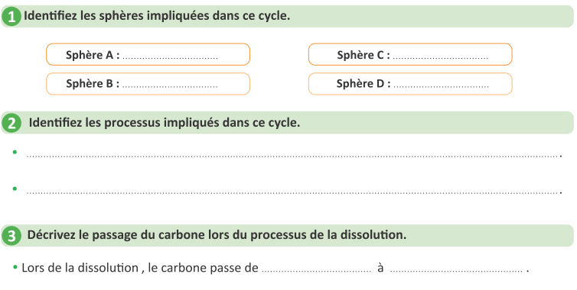
Maintenant, vous allez travailler en binôme. Chacun prend 3 minutes pour réaliser l’activité de la page 41 sur le livret. Ensuite, vous comparez vos réponses en justifiant.
Lire et expliquer les consignes aux élèves. Puis suivre de près les élèves et apporter de l’aide si nécessaire.

Slide 52

Le temps est terminé.
Temps Écoulé

Slide 53
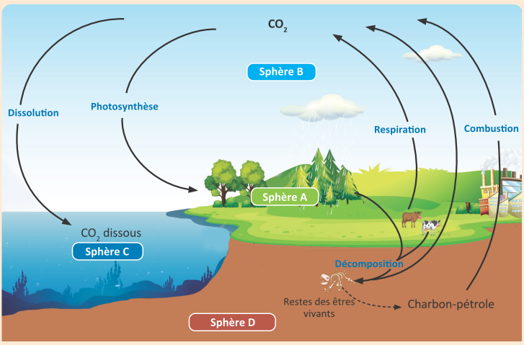
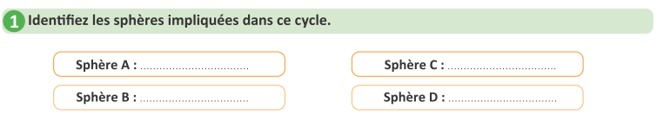
Correction.
Invitez les élèves à passer au tableau pour rédiger leurs réponses.
La biosphère
L’hydrosphère
L’atmosphère
La lithosphère

Slide 54
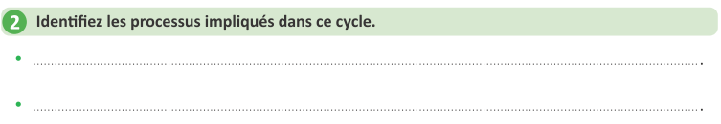
Correction.
Invitez les élèves à passer au tableau pour rédiger leurs réponses.
Les processus impliqués dans ce cycle sont : la combustion, la respiration, la décomposition, la photosynthèse et la dissolution

Slide 55

Correction.
Invitez les élèves à passer au tableau pour rédiger leurs réponses.
l’atmosphère
l’hydrosphère

Slide 56
Prenez la correction sur vos livrets.
Donner quelques minutes aux élèves pour recopier la correction sur les livrets.
La biosphère
L’hydrosphère
L’atmosphère
La lithosphère
Les processus impliqués dans ce cycle sont : la combustion, la respiration, la décomposition, la photosynthèse et la dissolution
l’atmosphère
l’hydrosphère

Slide 57
7 min

Slide 58
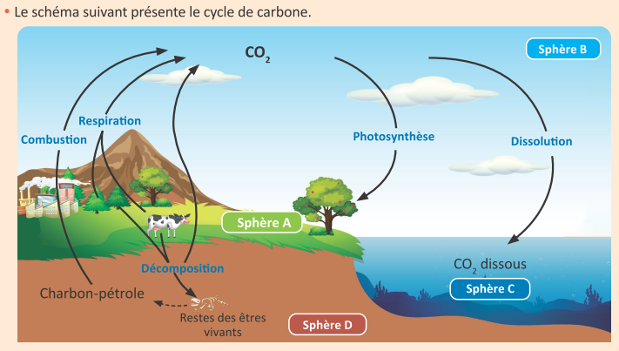
Maintenant, vous allez travailler chacun pour soi; prenez l’activité de la page 42 sur le livret.
Circuler entre les rangs, cibler les élèves en difficultés, Insister sur le travail individuel. Inciter les élèves à demander de l'aide en cas de besoin.

Slide 59
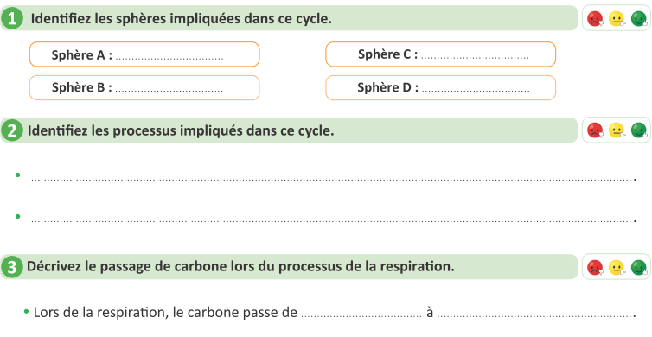
Maintenant, vous allez travailler chacun pour soi; prenez l’activité de la page 42 sur le livret.
Circuler entre les rangs, cibler les élèves en difficultés, Insister sur le travail individuel. Inciter les élèves à demander de l'aide en cas de besoin.

Slide 60
Le temps est terminé.
Temps Écoulé

Slide 61
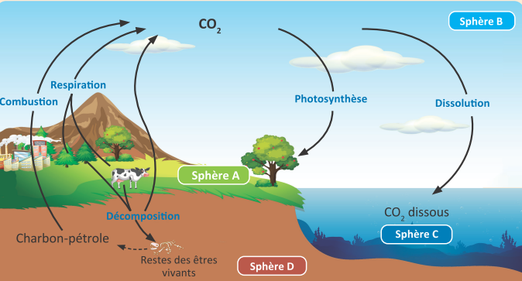
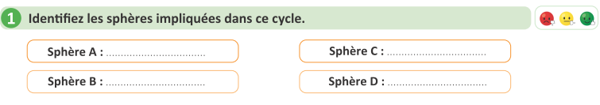
Correction.
Invitez les élèves à passer au tableau pour rédiger leurs réponses
La biosphère
L’hydrosphère
L’atmosphère
La lithosphère

Slide 62
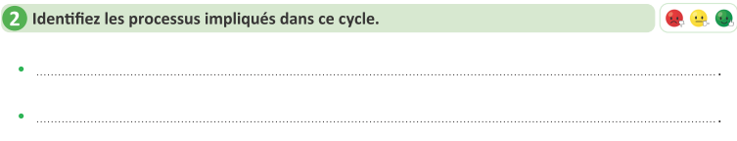
Correction.
Invitez les élèves à passer au tableau pour rédiger leurs réponses
Les processus impliqués dans ce cycle sont : la combustion, la respiration, la décomposition, la photosynthèse et la dissolution

Slide 63
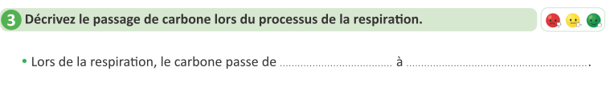
Correction.
Invitez les élèves à passer au tableau pour rédiger leurs réponses
la biosphère
l’atmosphère

Slide 64
Prenez la correction sur vos livrets.
Donner quelques minutes aux élèves pour recopier la correction sur les livrets.
La biosphère
L’hydrosphère
L’atmosphère
La lithosphère
Les processus impliqués dans ce cycle sont : la combustion, la respiration, la décomposition, la photosynthèse et la dissolution
la biosphère
l’atmosphère

Slide 66

Qui peut me dire ce que nous avons appris aujourd’hui?

Slide 67

L’enseignant donne un rappel de la séance.
Décrire les processus impliqués dans le cycle de carbone

Slide 68
Pour décrire les processus impliqués dans le cycle de carbone, je dois:
1
3
Identifier les sphères impliquées dans le cycle
Décrire le passage de carbone d’une sphère à une autre
2
Identifier les processus impliqués dans ce cycle

Slide 69
Et on termine par cette carte lexicale.
Faire participer les élèves à la lecture de la carte
MA CARTE LEXICALE
Verbes de consigne
Termes thématiques :
Ma tâche :
Identifier
Décrire
Combustion
Respiration
Décomposition
Photosynthèse
Dissolution
Décrire les processus impliqués dans le cycle de carbone
Vocabulaire scientifique
Biosphère
Atmosphère
Hydrosphère
Lithosphère
Structures pour répondre
Mots pour décrire
- Les sphères impliqués dans ce cycle sont : la biosphère , l’atmosphère, l’hydrosphère et la lithosphère.
- Les processus impliqués dans ce cycle sont : la combustion, la respiration, ……………et la dissolution.
- Lors de de la photosynthèse le carbone passe de l’ atmosphère à la biosphère.
le carbone passe de l’ atmosphère à la biosphère

Slide 70
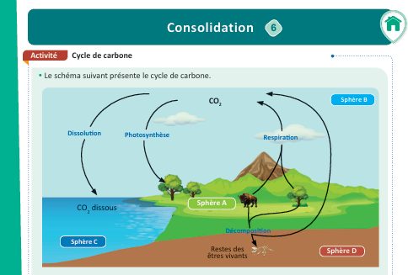
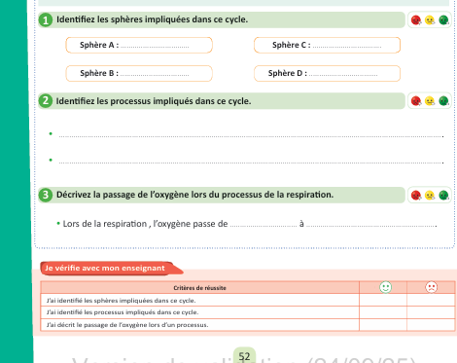
Voici l’exercice à faire à la maison pour la séance prochaine.
L’enseignant incite les élèves à faire l’exercice à la maison, puis clôt la séance..

Slide 71

C’est la fin de notre séance. N’oubliez pas de réviser votre leçon.
L’enseignant incite les élèves à faire l’exercice à la maison, puis clôt la séance..
1
Cycle de carbone
Apprendre mes définitions
2
Combustion, Respiration, Décomposition, Photosynthèse , Dissolution
Retenir le lexique de la séance
3
Page 41 et 42
Refaire l’activité xxx en utilisant les étapes
A la prochaine séance!

